Slide 1


KORUYUCU HPV AŞILARI
Dr.Öğr.Üyesi Erbil KARAMAN
YYÜ Tıp Fakültesi
Kadın Hastalıkları ve Doğum AD
Jinekolojik Onkolojik Cerrahi BD

Slide 2


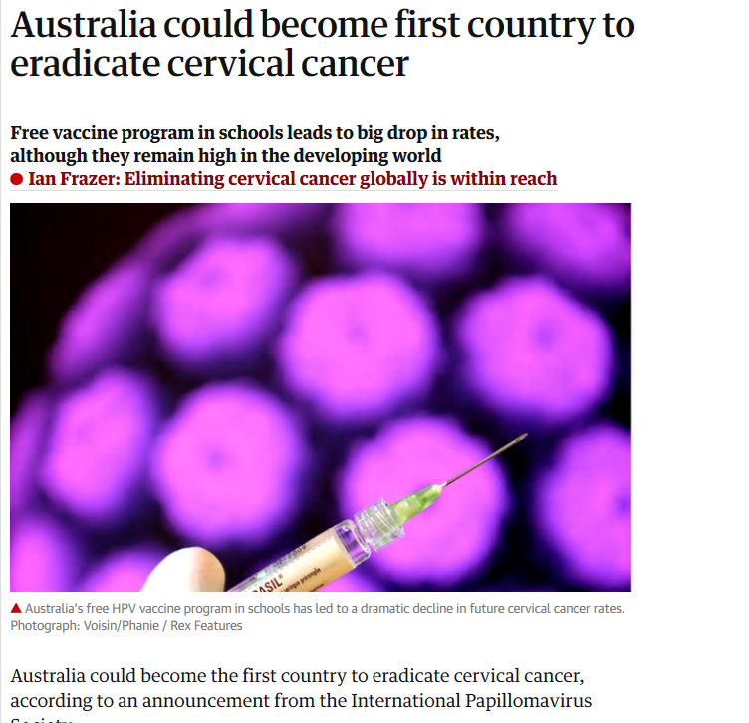


Slide 3
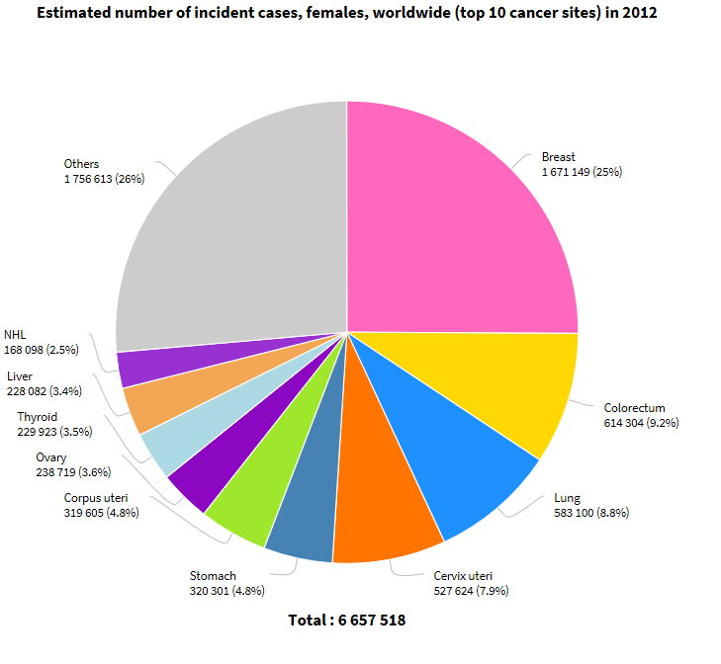

Serviks kanseri

Slide 4
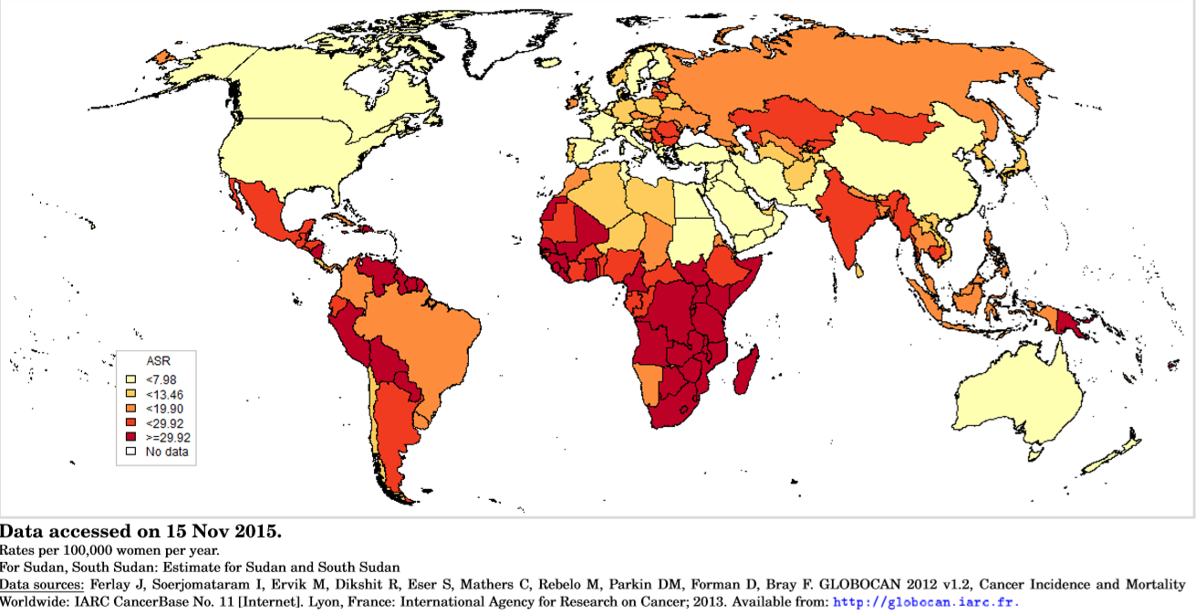
Serviks kanseri

Slide 5
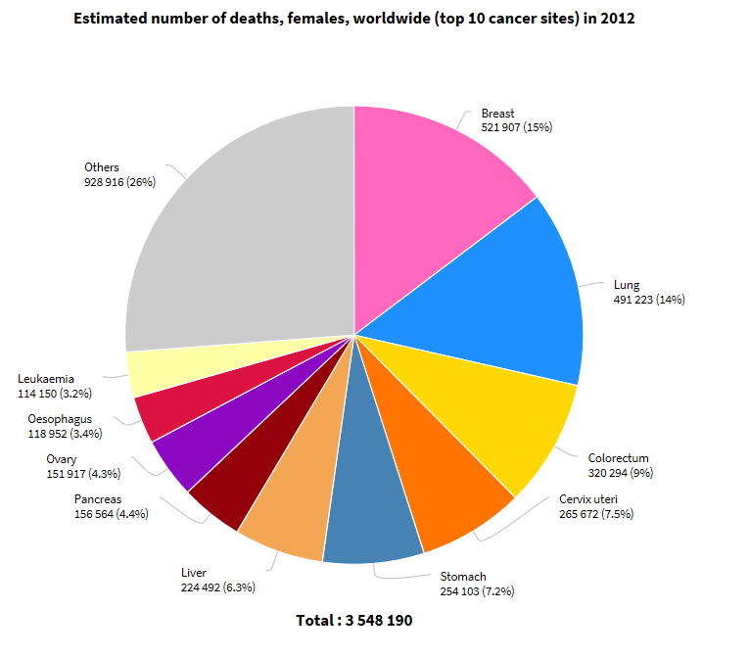
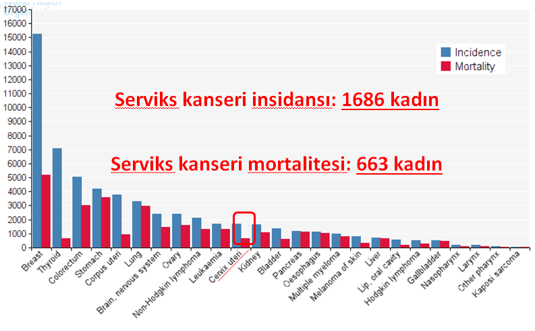
Serviks kanseri

Slide 6
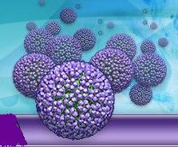
Serviks kanseri risk faktörleri
Human Papilloma Virus (HPV) enfeksiyonu
Sigara
Çok eşlilik
Çok doğum
Erken yaşta cinsel ilişki
Bağışıklık sisteminin ilaçlarla baskılanması
Beslenme faktörleri
Genetik faktörler

Slide 7
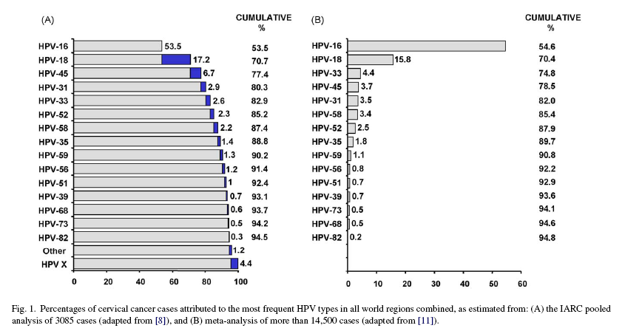
HPV tipleri

Slide 8
Serrano et al., Infect Agent Cancer, 2012 Sanjose et al., Lancet Oncol, 2010

Slide 9
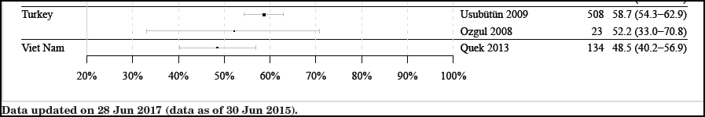
Bruni L, Barrionuevo-Rosas L, Albero G, Serrano B, Mena M, Gómez D, Muñoz J, Bosch FX, de Sanjosé S. ICO/IARC Information Centre on HPV and Cancer (HPV Information Centre). Human Papillomavirus and Related Diseases in the World. Summary Report 27 July 2017.

Slide 10
Türkiyede serviks kanserinde HPV Tipleri
HPV Type | %
HPV 16 | 64.7
HPV 18 | 9.9
HPV 45 | 9.9
HPV 31 | 3.0
HPV 33 | 2.2
Usubutun A, Int J Gynecol Pathol, 2009
Notes:
248 SCC HASTASINDA BAKILMIŞ. HPV prevelansı %93.5 oranında saptanmış, dokuda bakılmış

Slide 11
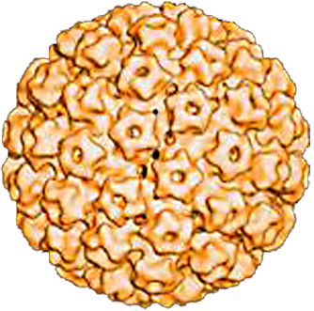
Human papillomavirus (HPV)
Zarfsız Çift Sarmallı DNA virusu
Sirküler,72 kapsomerli,
ikosahedral (20 yüzlü)
55 nm çaplı
Çift sarmal DNA
DNA içeriği 5.2 milyon Dalton
Isıya dirençli
Epiteliotropik bir virus
Deri ve mukozada çeşitli benign
ve malign tümörlerle ilişkili
200’ yakın tipi tanımlanmış.
~30–40 anogenital
  ~15–20 onkojenik
    HPV 16 ve HPV 18 türleri dünya genelindeki servikal kanser vakalarının büyük kısmından sorumlu.
  Nononkojenik türler
    HPV 6 ve 11 genelde anogenital bölge siğillerinden sorumludurlar.³
İnsanlar dahil bir çok hayvan türünü de enfekte ederler. Farklı tiplere ve subtiplere ayrılırken dış kapsid proteini olan L1’deki farklılıklara göre ayrılırlar. (%10)
Gravitt PE, Winer RL. Natural History of HPV Infection across the Lifespan: Role of Viral Latency. Viruses. 2017 Sep 21;9(10). pii: E267. doi: 10.3390/v9100267. Review.
Notes:
İnsanlar dahil bir çok hayvan türünü de enfekte ederler. Farklı tiplere ve subtiplere ayrılırken dış kapsid proteini olan L!’deki farklılıklara göre ayrılırlar.

Slide 12
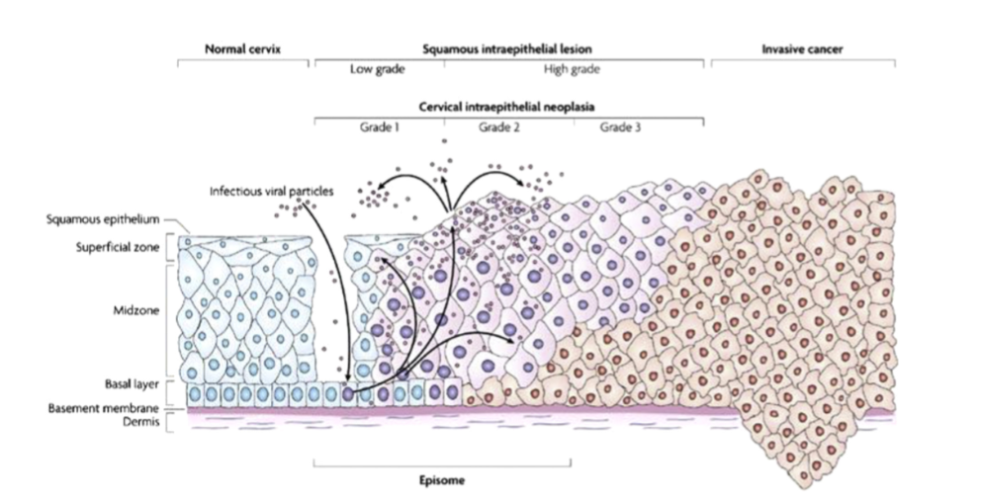
HPV DOĞAL SEYİR
De Sanjosé S, Brotons M, Pavón MA. The natural history of human papillomavirus infection. Best Pract Res Clin Obstet Gynaecol. 2018 Feb;47:2-13
Notes:
HPV bulaşından sonra neler olmaktadır? Normal epitel enfekte olduktan sonra ilk dönemde düşük gradlı skuamoz intraepiteliyal lezyon gözlenebilir. Bu sırada skuamöz epitelde hafif displazi (CIN 1) izlenir. Bu süreç aylar içinde gerçekleşebilir. Ancak daha sonraki differensiyasyon yıllar içinde meydana gelir. Bu sürecin herhangi bir döneminde spontan gerileme gözlenebilir. CIN II denen dönem saptandığında derhal tedavi başlamalıdır.

Slide 13
Servikal Kanser Korunma ve Kontrol
Palyatif bakım
Primer Korunma: Aşılama
İkincil Korunma: Tarama ve kanser öncülü lezyonların tedavisi
Kanser Tedavisi

Slide 14
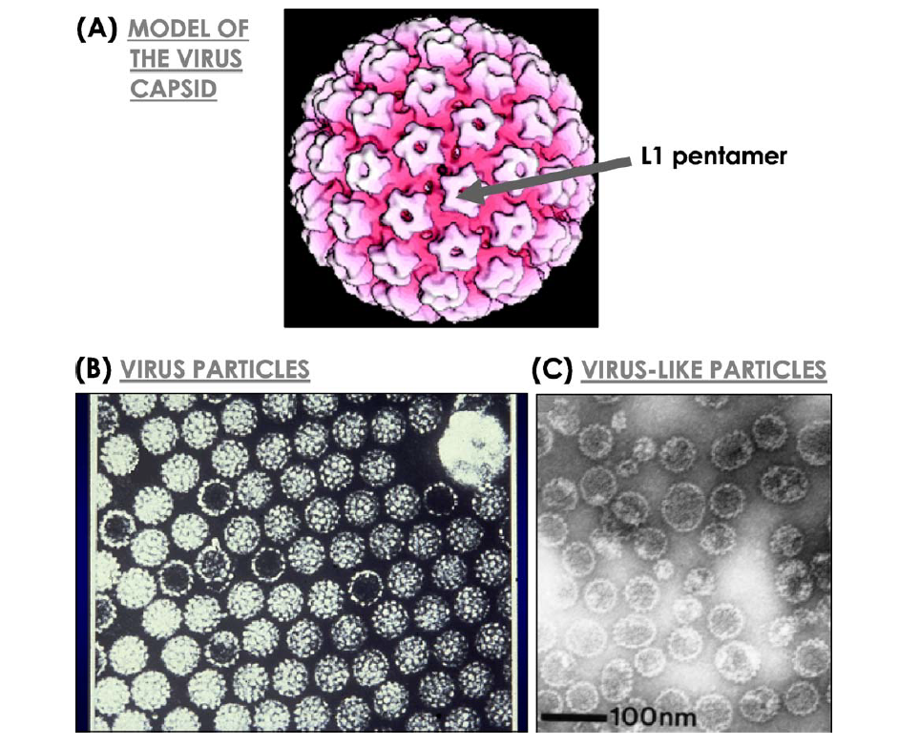
KORUYUCU AŞI
VLP içerir (L1 epitopu)
Viral DNA yoktur
Enfeksiyöz değil
Onkojenik değildir
Güçlü İmmunojeniktir

Slide 15
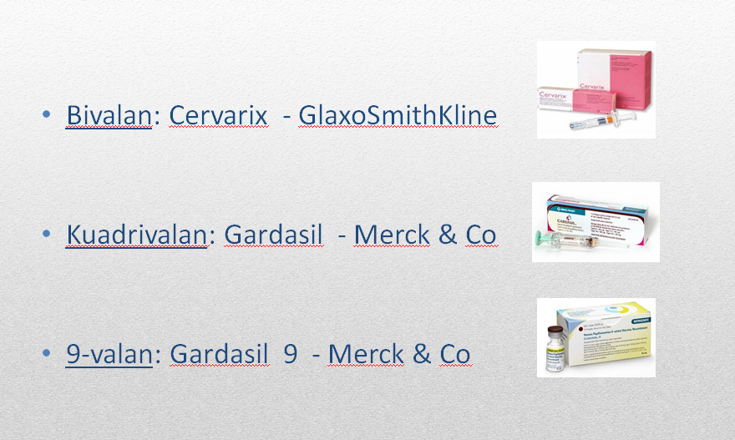


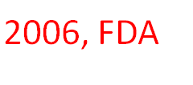



Günümüzde HPV Aşıları

Slide 16
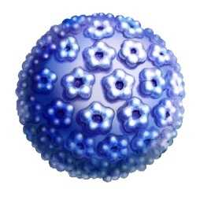
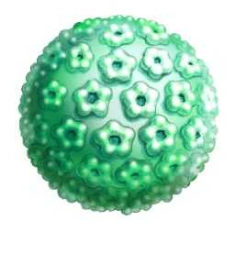
Cervarix®
Antijenler
AS04 adjuvanı
+
Alüminyum tuzu
(Al(OH)₃)
+
MPL
İmmünostimülan
HPV 16 VLP'ler
HPV 18 VLP'ler
AS04 içeren aşı
Gardasil®
Antijenler
Adjuvan
Alüminyum tuzu
(amorf alüminyum hidroksifosfat sülfat [AAHS])
HPV 16 VLP'ler
HPV 18 VLP'ler
HPV 6 VLP'ler
HPV 11 VLP'ler
Gardasil 9®
Antijenler
Adjuvan
+
Alüminyum tuzu
(amorf alüminyum hidroksifosfat sülfat [AAHS])
HPV 16
HPV 18
HPV 31
HPV 33
HPV 45
HPV 52
HPV 58
HPV 6
HPV 11
AAHS içeren aşı
MPL = monofosforil lipid A.
Notes:
14
Cervarix® ve Gardasil^{®ilaçlarının bileşimi}
İki aşının antijen/adjuvan içeriğinin karşılaştırılması.

Slide 17
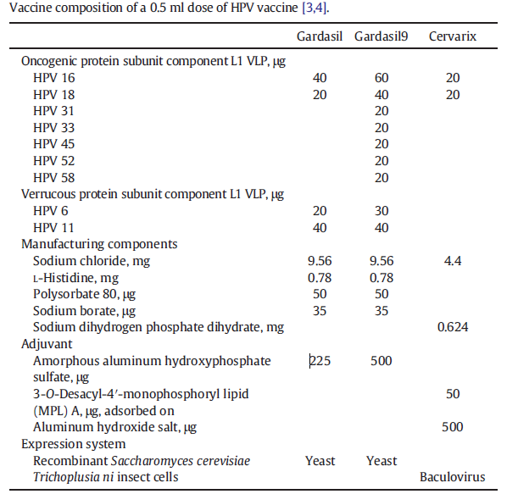

Slide 18
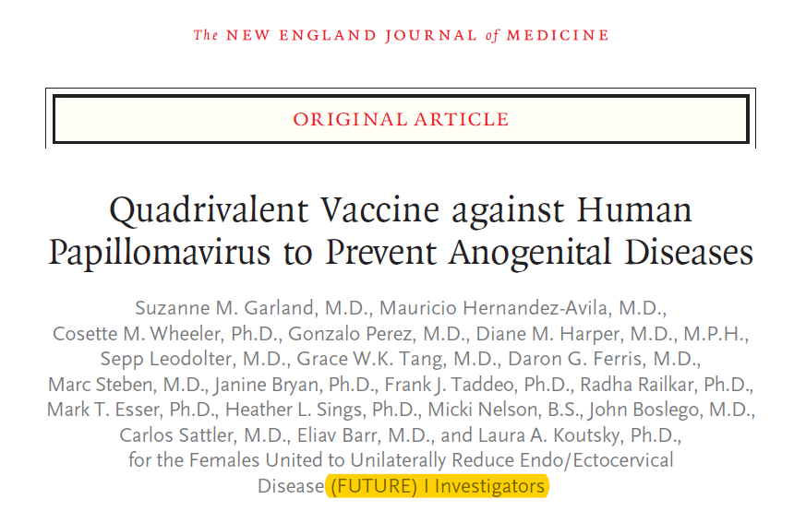
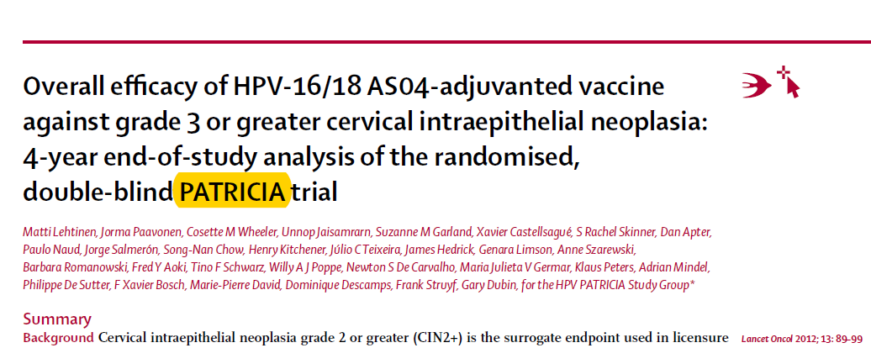
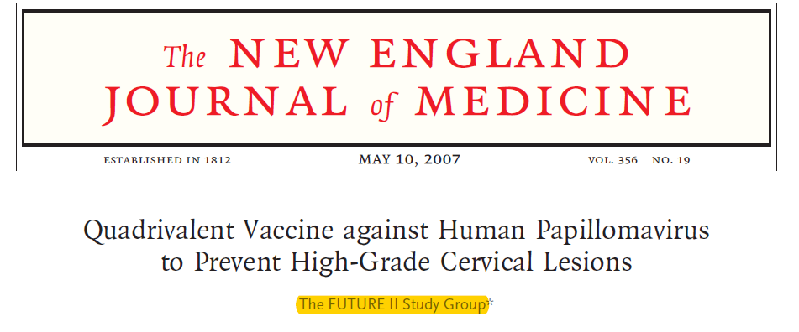
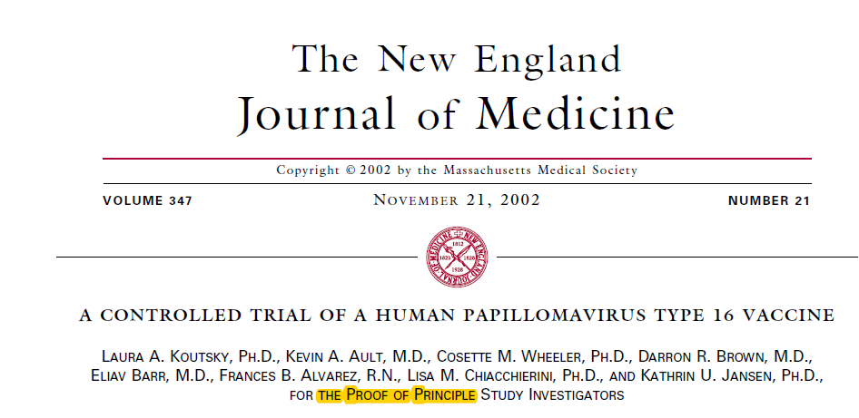
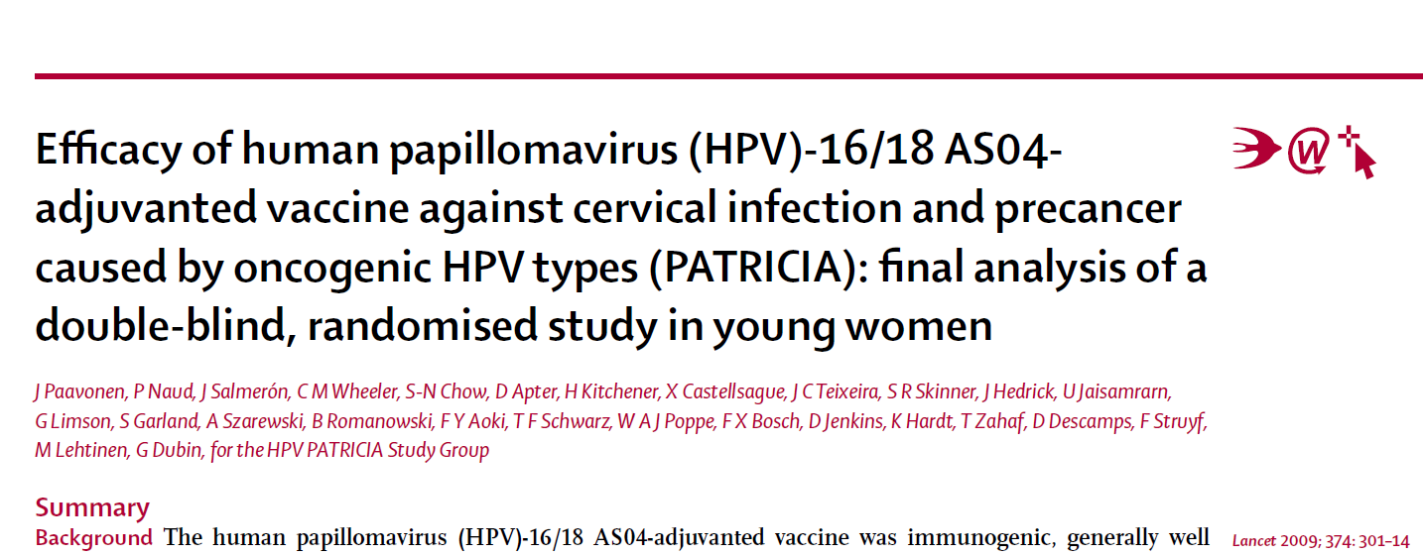
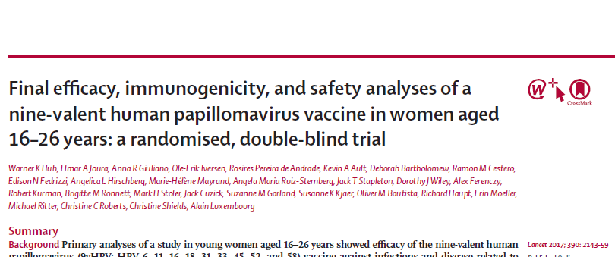
AŞI ÇALIŞMALARI
Notes:
Bu çalışmalar 15-25 yada 16-26 yaş gurubunda yapılan çalışmalar

Slide 19
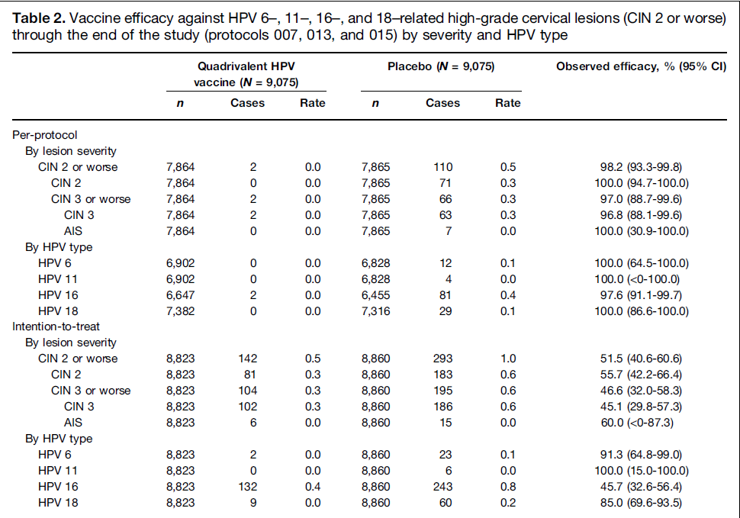

ETKİNLİK
Notes:
Etkinlik spesific HPV tipinin persistan enfeksiyonun engellenmesi(ki bunlar onceden hpv negatif olan vakalar) olarak tanımlanmış.
Per protocolde 2 vaka var bunların ikiside cın III ve tip 51 pozitif idi. Diğeride başlangıcata tip 52 pozitif idi.

Slide 20
GARDASIL: FUTURE I/II Çalışma Sonu
HPV 6/11/16/18-İlişkili eksternal genital lezyonlara^{1,2} karşı Etkinlik
16 – 26 yaşa arası kadınlar 3-4 yıl izlenmişlerdir
* Protokole göre etkinlik popülasyonu
Toplam
GARDASIL
Plasebo
250
227
193
200
99 %
Azalma
(97, 100)
99 %
Azalma
(96, 100)
150
İlişkili Vakalar
100%
Azalma
(86, 100)
100
100%
Azalma
(83, 100)
50
28
23
2
2
0
0
0
HPV 6/11/16/
18-İlişkili EGL
Genital
Siğil
VIN 1,
VaIN 1
VIN 2/3,
VaIN 2/3
n=7,900
n=7,900
n=7,902
n=7,900
n=7,902
n=7,900
n=7,902
EGL = external genital lezyonlar; VaIN = vajinal intraepitheliyal neoplazi; VIN = vulvar intraepitheliyal neoplazi.
1. Data on file, MSD. 2. Kjaer SK et al. Cancer Prev Res. 2009;2:868–878.
Notes:
20
1/Data on File/Update of the Integrated Summary of Efficacy /p57/Table 14
1/Kjaer/p 875/Table 4 (VIN 2/3 and VaIN 2/3 data)

Slide 21
GARDASIL: FUTURE I/II Çalışma Sonu
HPV 6/11/16/18-İlişkili CIN 2/3 veya AIS¹ karşı Etkinlik
16 – 26 yaşa arası kadınlar 3-4 yıl izlenmişlerdir
* Protokole göre etkinlik popülasyonu
Toplam
120
110
GARDASIL
Plasebo
100
98%
Azalma
(93, 100)
98%
Azalma
(91, 100)
100%
Azalma
(87, 100)
81
80
İlişkili Vakalar
60
40
29
20
2ª
2ª
0
0
HPV 6/11/16/18 İlişkili
HPV 16 İlişkili
HPV 18 İlişkili
n=7,864
n=7,865
n=6,647
n=6,455
n=7,382
n=7,316
ªBir vaka HPV 52 ile ko-infekte; Diğeri HPV 51 ve 56 ile ko-infekte.
AIS = adenokarcinoma in situ; CIN = Servical intraepitheliyal neoplazi.
1. Kjaer SK et al. Cancer Prev Res. 2009;2:868–878.
Notes:
21
1/Kjaer/p 872/Table 2
1/Kjaer/p 872/col 1/¶2
1/Kjaer/p 869/col 1/¶4; p 869/col 2/¶4

Slide 22

ETKİNLİK(PATRICIA)
Efficacy against HPV-16/18 related lesions
TVC-naive Cohort
HPV 16/18 related | Group | N | n | Vaccine Efficacy (95% CI)
 |  |  |  | % | LL | UL
CIN2+ | Vaccine | 5466 | 1 | 99.0 | 94.2 | 100.0
 | Control | 5452 | 97
CIN3+ | Vaccine | 5466 | 0 | 100 | 85.5 | 100.0
 | Control | 5452 | 27
TVC-naïve cohort: Population naïve to 14 oncogenic HPV types at baseline;
N = number of evaluable women in each group;
n = number of evaluable women reporting at least one event in each group;
Lehtinen et al Lancet Oncology 2012
Notes:
22

Slide 23
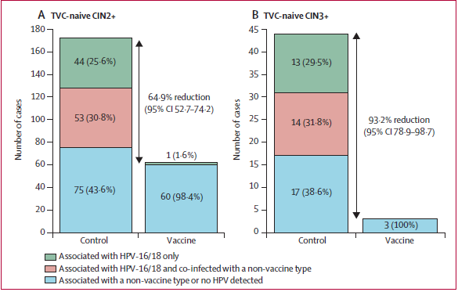
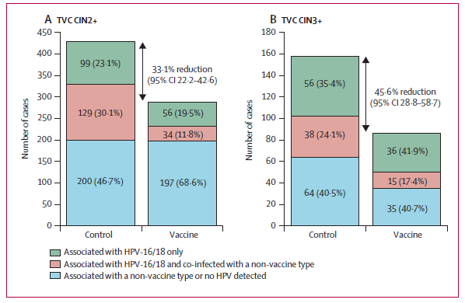

ETKİNLİK
Notes:
4 yıllık çalışmanın son verileri(2009 dan 2012 ye)

Slide 24
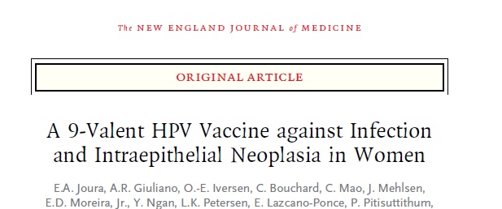
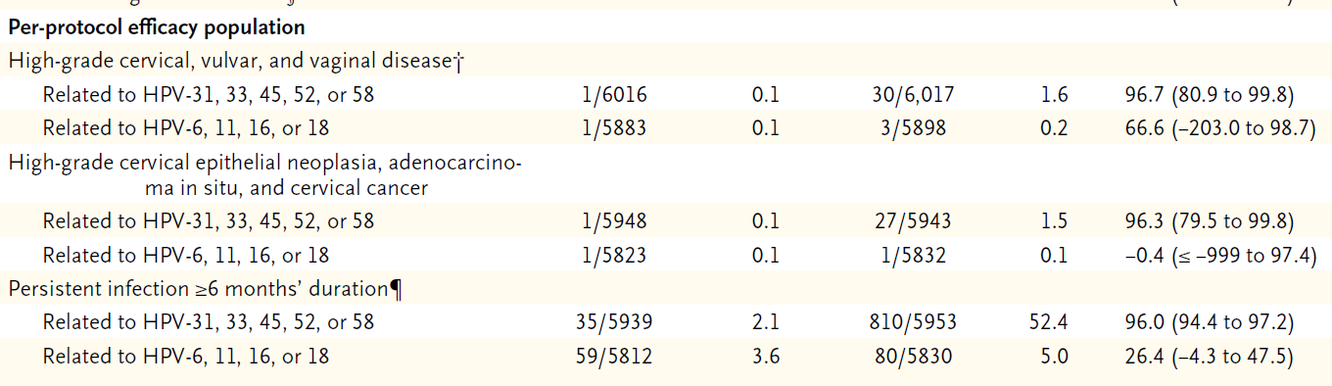
Notes:
16-26 yas arası 14125 hasta alınmış. Faz II-III ÇALIŞMASI

Slide 25
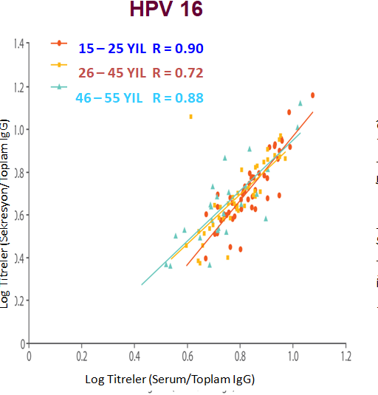
İMMUN YANIT
Doğal enfeksiyonda hücre aracılı immunite rol oynar.
Aşılar ise serum nötralizan IgG antikor seviyelerini artırarak etki gösterir.
Servikovajinal sıvılar ve serumda
HPV 16 ve 18 IgG antikorları arasında yüksek korelasyon
Notes:
Serumda artan antikorların koruyuculuğu servikovajinal bölgede artmasını gerektirir. 2 yıllık takipte yüksek korelasyon gösterilmiş.

Slide 26
İMMUN CEVAP
3. dozdan 1 ay sonra antikor cevabı doğal enfeksiyondan 100 kat fazla bulunmuştur.
<15 yaş Daha yüksek cevap
Cinsiyet, diğer aşılarla kombinasyon yada sigaranın antikor cevabı üzerine etkisi yok
Lehtinen, M. & Dillner, J. Nat. Rev. Clin. Oncol. 2013
Notes:
Antikor cevabı yaşa bağlıdır.

Slide 27
İMMUN CEVAP
Bivalan aşıda daha güçlü ve kalıcı antikor cevabı var.
HPV 18 L1 Antikor seviyesi
8.4 yıl 3-5 yılda
Bivalan Quadrivalan
Notes:
Bivalan aşı, guadrivalana göre daha güçlü ve kalıcı antikor cevabına sahip. İçindeki monofosforil lipid A ya bağlanmış. Ek adjuvana olarak var.
Bivalan aşıda 8.4 yıla kadar çok yuksek seviyede olur. Guadrivalanda ise 3-5 yılda doğal enfeksiyon kadar olan seviyeye gelir.

Slide 28
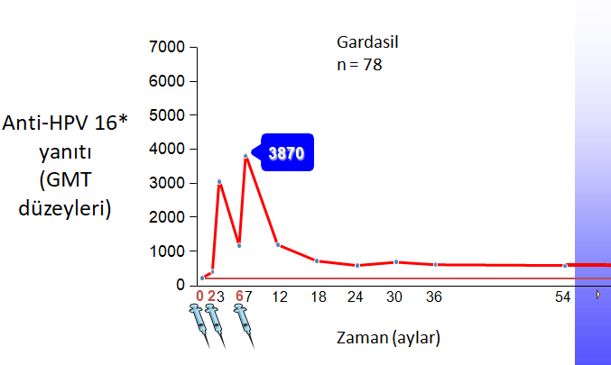
İMMUN CEVAP
Çok düşük antikor konsantrasyonlarının koruyucu olduğu gösterilmiş.
Aşı ile oluşturulan antikorlar poliklonaldir.
Cross protection
Antikor titreleri 7. ayda pik yapar, 18-24. ayda azalır sonra stabil kalır.
Notes:
Hayvan çalışmalarında gösterilmiş.

Slide 29
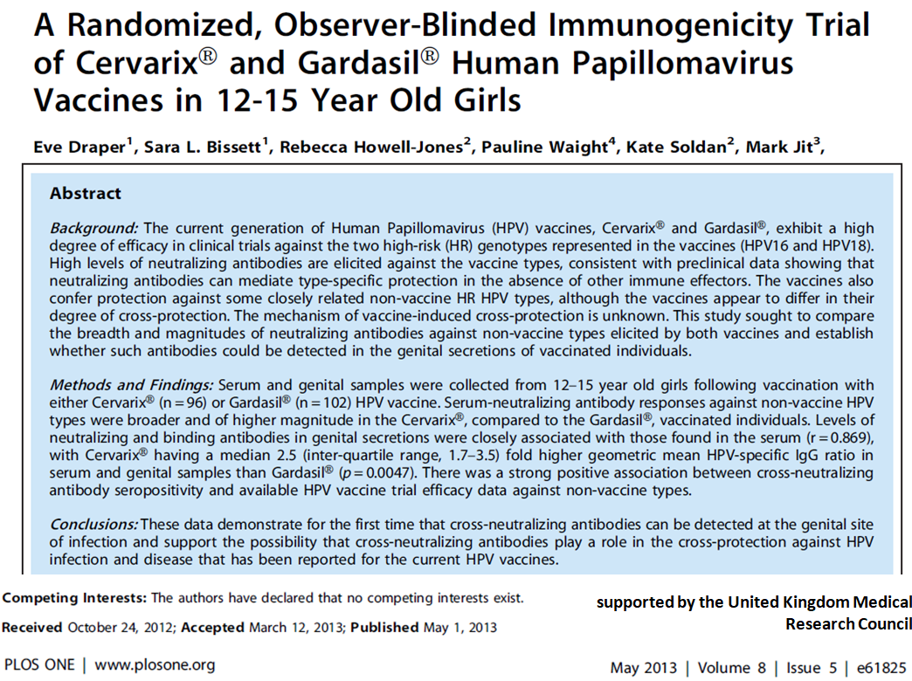
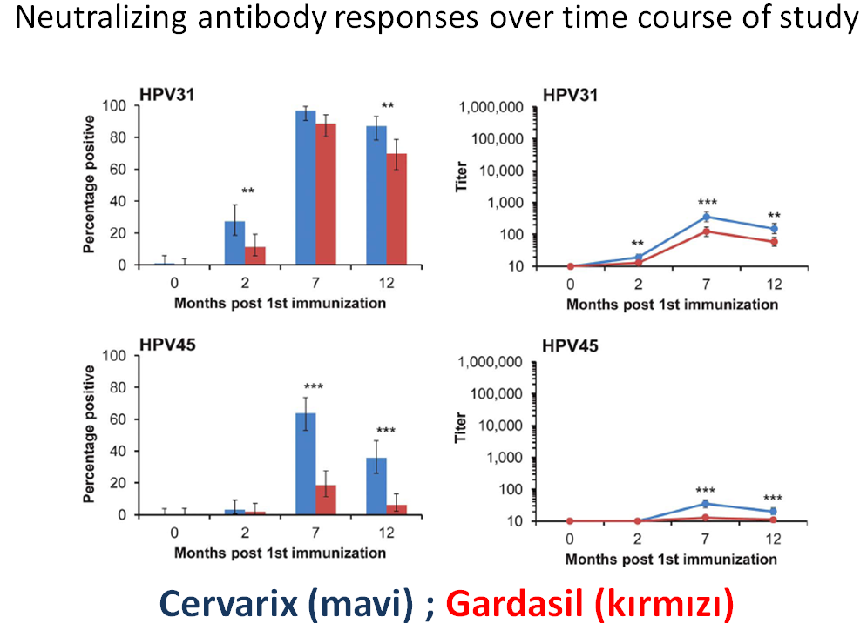
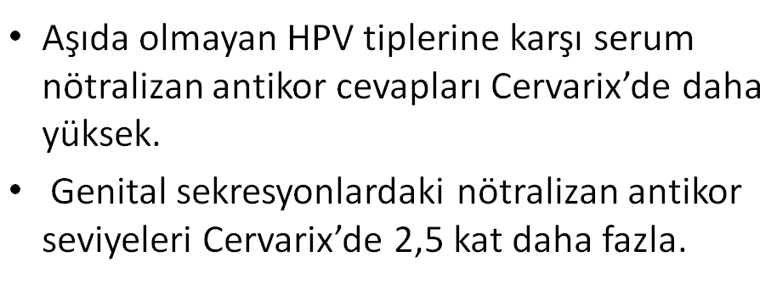

Slide 30
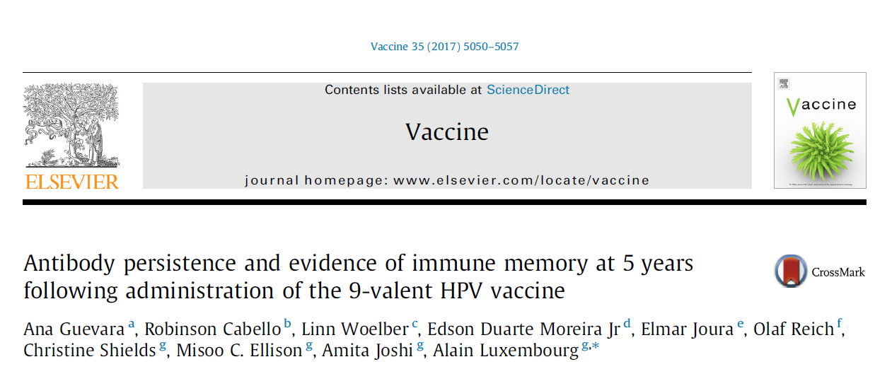
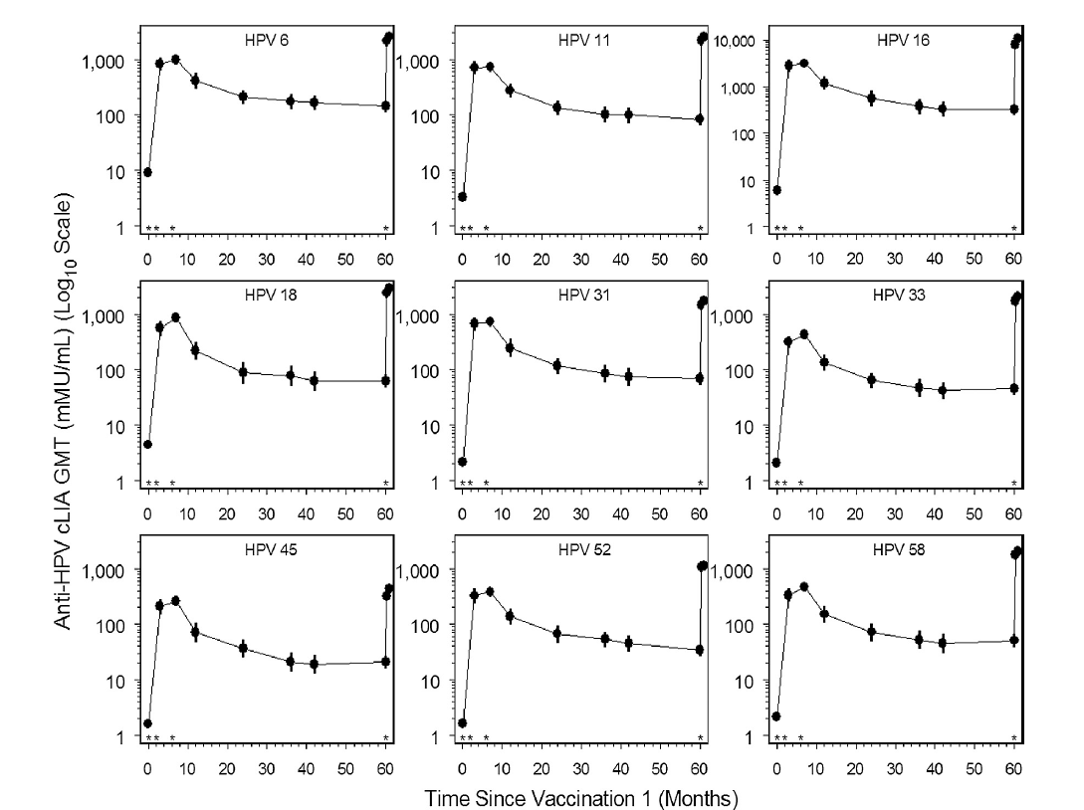

Slide 31
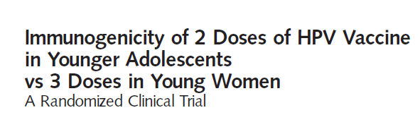
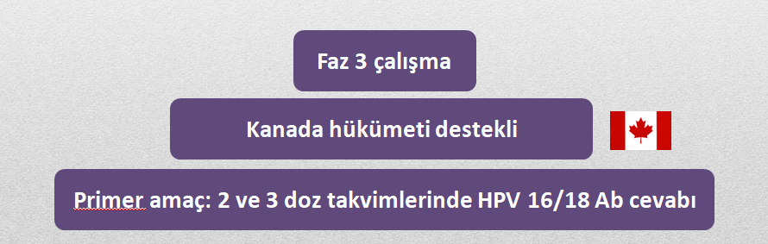
DOZ NE OLMALI
(2 vs 3 DOZ)
qHPV aşısı kullanılmıştır

Slide 32
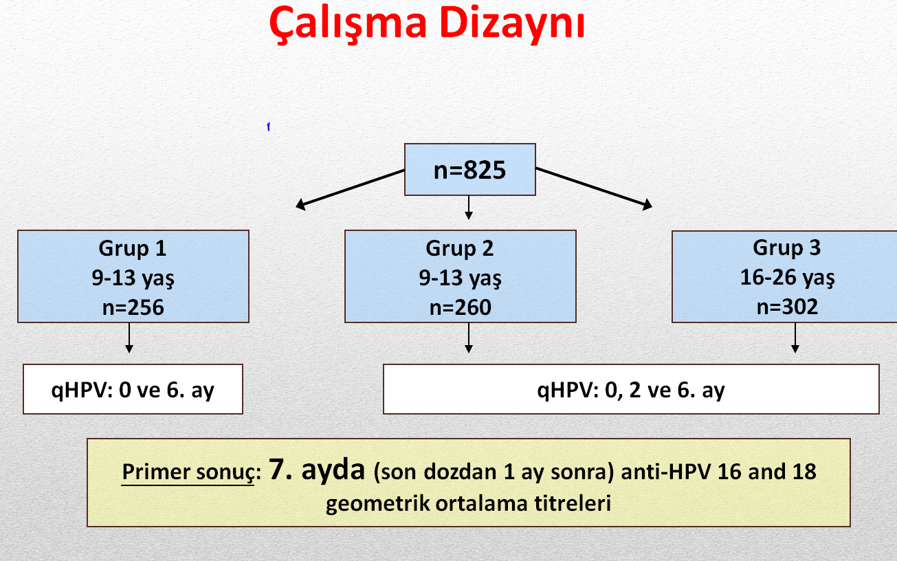

Slide 33
Orta dönem takip
Geometrik ortalama antikor titresi oranları Grup 1/Grup 2
 | 24. ay | 36. ay
Anti-HPV 6 | 0.78 (0.62-0.97) | 0.65 (0.46-0.90)
Anti-HPV 11 | 0.87 (0.70, 1.09) | 0.74 (0.53, 1.03)
Anti-HPV 16 | 0.82 (0.65, 1.02) | 0.82 (0.56, 1.20)
Anti-HPV 18 | 0.49 (0.39, 0.68) | 0.44 (0.26, 0.74)
Non-inferiority: >0.5
Dobson et al JAMA 2013

Slide 34
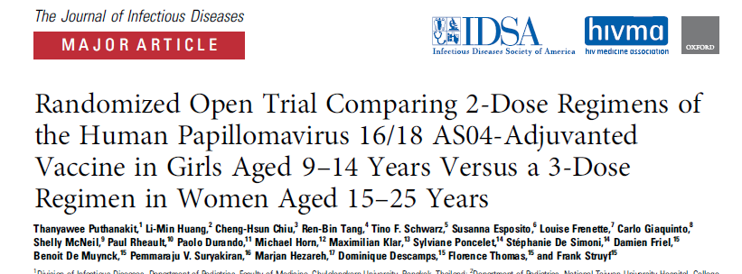
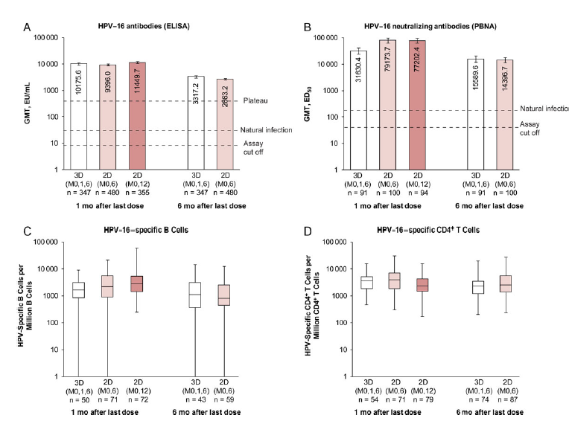

Slide 35
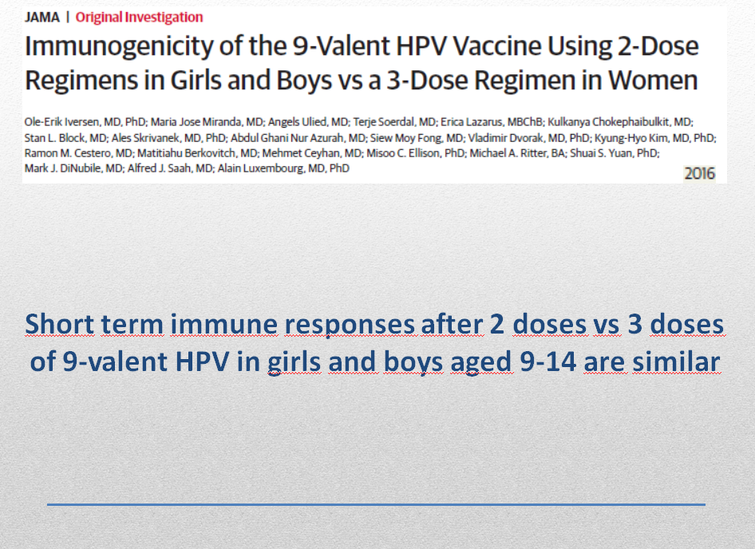

Slide 36
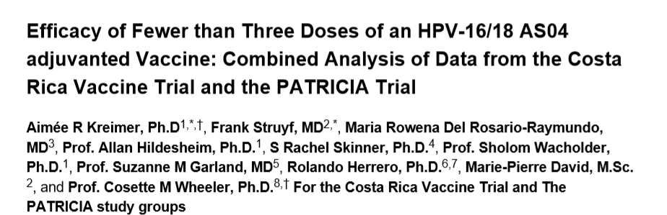
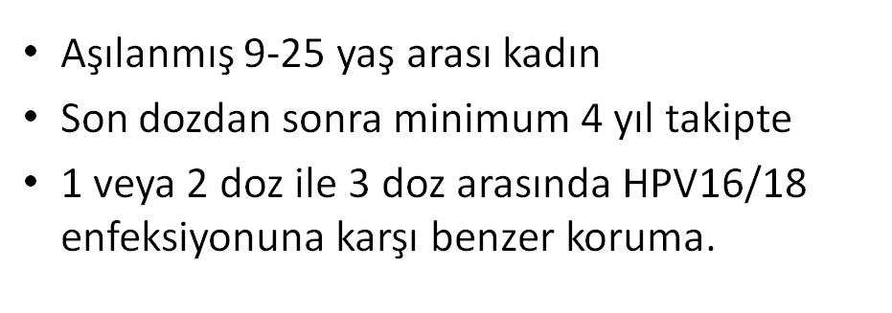
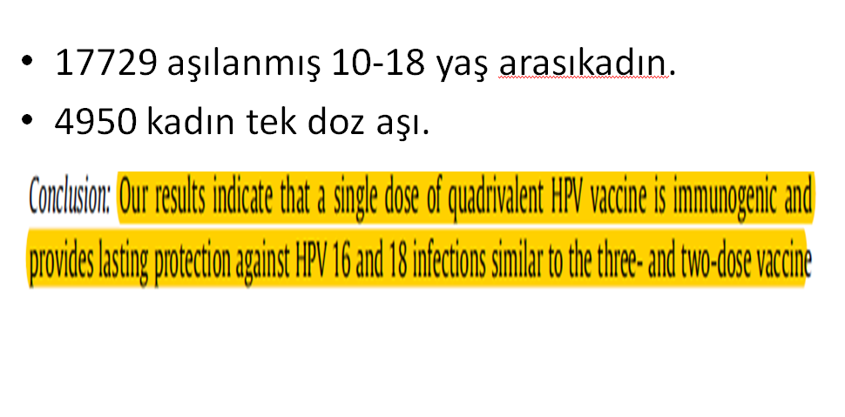
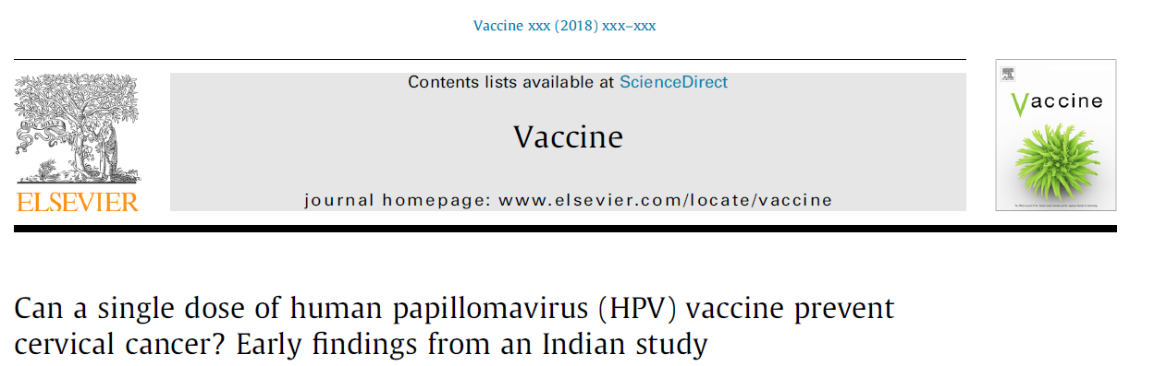
HPV Aşısı İçin ‘Tek Doz’ Yeterli Olur mu?
Notes:
ÖNCEKİ ÇALIŞMALARIN POST HOC ANALİZLERİNDEN ELDE EDİLEN VERİLER.

Slide 37
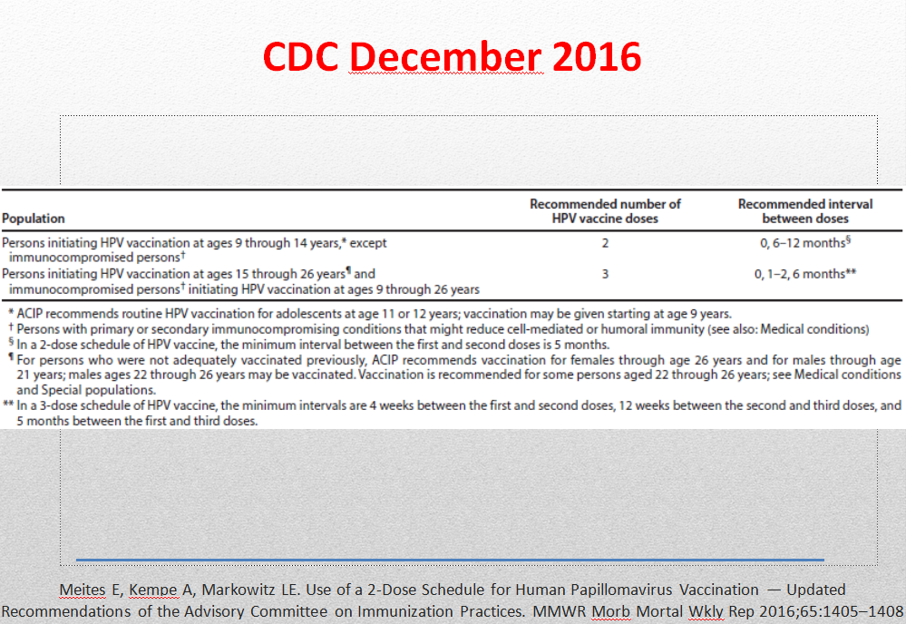

Slide 38
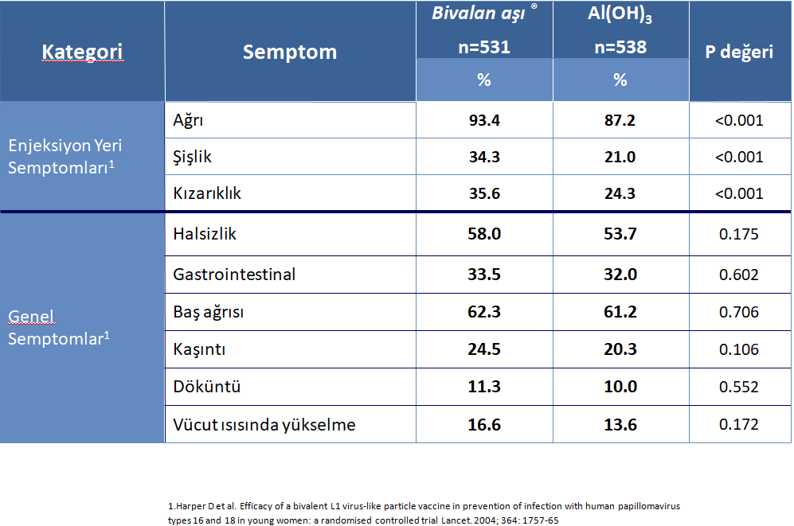
HPV AŞISI GÜVENLİMİ
2006’dan beri >250 milyon dozun üzerinde aşı yapılmış.

Slide 39

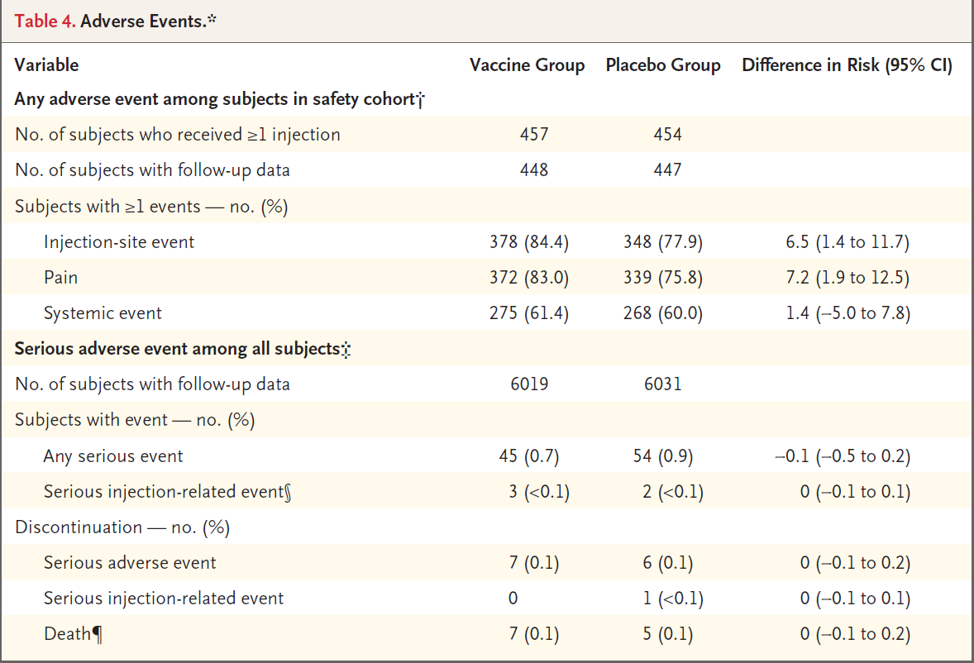
Notes:
Bu ölüm vakaları pnömoni, sepsis, trafik kazaları ve emboli sebebiyleydi. Hiç biri aşıyla ilişkilendirilmedi.

Slide 40
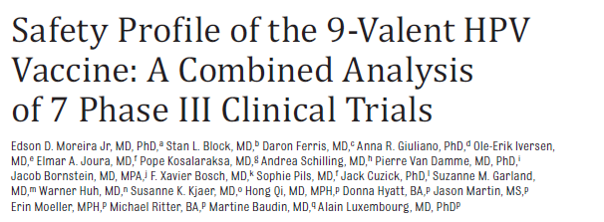
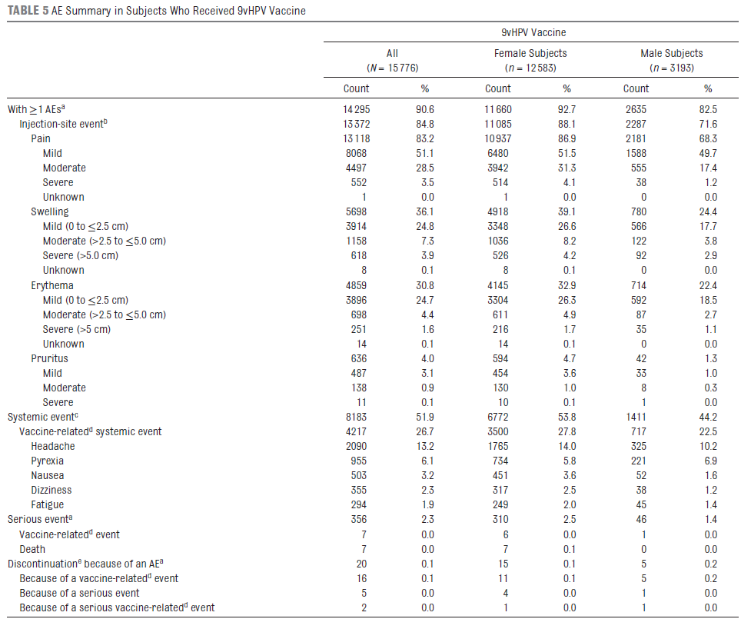
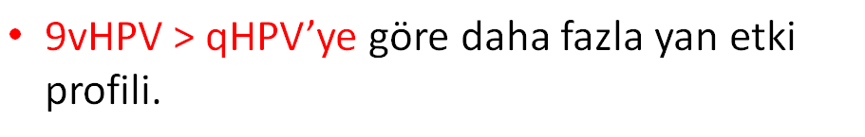
Notes:
Enjeksiyon yeri yan etkilerinin çoğu hafif ve ortadır(1 ile 5 gün arasında).

Slide 41
Aşı sonrası 6 hafta içinde semptom gelişmesi: 6.6/10,000,000
Notes:
Buna eleştiri:
Since reporting is voluntary, VAERS data are subject to reporting biases, such as under-reporting and stimulated reporting (e.g., after the introduction of a new vaccine or when there is publicity around a vaccine). The temporal association of an adverse event with vaccination alone does not prove a causal relationship and VAERS cannot usually assess causality [2,4]. Furthermore, the information provided on the VAERS report is often incomplete and, without additional review of medical records, it is difficult to verify the reported diagnoses. In a review of HPV4-related VAERS reports through 2008 [5], there were 42 reports of GBS. Of the 21 cases with adequate medical records, only 12 cases (57%) met the Brighton Collaboration case definition of GBS [6].

Slide 42
En sık ilk 2 hafta
İlk haftadaki 17 vakanın 15’i ilk 3 gün
İlaç maruziyeti sonrası GBS gelişimi için gereken gereken latensi süresi
5 gün – 6 hafta
Souayah N et al. Vaccine 2011
Institute of Medicine - http://www.nap.edu/catalog/2138.html.
Notes:
The Institute of Medicine determined the plausible range of post-exposure latency for GBS to be 5 days to 6 weeks

Slide 43

HPV aşısı ve GBP riski konusunda yapılmış en geniş çalışma
GBS’li 101 hasta değerlendirilmiş
En kötü ihtimal:
Aşı sonrası 1 yıl riskli kabul edilse bile ve ilişki kanıtlamasa dahi
HPV aşısına bağlı GBS riski 1.1/ 1 milyon doz
GBS: Buillan Barre Sendromu
Notes:
İngiltere Sağlık Bakanlığının desteklediği çalışma.
Although GBS is the most common passively reported neurological condition after influenza vaccination [7], no signal has been seen specifically for HPV vaccine.

Slide 44


Notes:
Ancak ilk 6 ayda.
24 aylık bakıldığında %12 risk artışı var.

Slide 45



Slide 46
Gebelikte HPV Aşısı
 | Gebelikte Aşılananlar | Gebelikte Aşılanmayanlar
Major doğum defekti | 65/1665 | 220/6660 | OR: 1.19 CI: 0.90-1.58
Spontan abort | 20/463 | 131/1852 | HR: 0.71 CI: 0.45-1.14
Preterm doğum | 116/1774 | 407/7096 | OR: 1.15 CI: 0.93-1.42
SGA | 171/1768 | 783/7072 | OR: 0.86 CI: 0.72-1.02
Ölü doğum | 2/501 | 4/2004 | HR: 2.43 CI: 0.45-13.2
Scheller NM et al. Quadrivalent HPV Vaccination and the Risk of Adverse Pregnancy Outcomes Vaccine 2017
Notes:
Gebelikte HPV aşısı olan ve olmayanlar arasında perinatal sonuçlar açısından fark yok

Slide 47


Slide 48

9-26 yaş kadın ve erkeklerde aşılanma önerilmektedir
16 yaş öncesinde kadın ve erkekte iki doz yeterlidir
  İkinci doz 6-12 ay arası yapılır
  İki doz arası 5 aydan az ise 3. doz önerilir
Anormal smear veya kondilom hikayesi aşıya engel değildir
Allerjiler sorgulanmalıdır
Aşı sonrası ilk 15 dakika kişi gözlenmelidir
Notes:
Gözlenme: bayılma için(özellikle adoelsanlar için)
Alerjiler: mantara karsşı yada daha önceki hpv aşısına karşı olabilir.

Slide 49
Aşı öncesi HPV DNA testine gerek yoktur.
Aşı öncesi gebelik testine gerek yoktur.
Daha önce bivalan yada qHPV ile aşılanma yapılan hastalara 9vHPV ile tekrar aşılama önerilmiyor.

Slide 50

25 yaş üstünde HPV aşısı
Notes:
%7 ORANINDA hpv ENFEKSİYON VE HASTALIK HİKAYESİ VARMIŞ

Slide 51
HPV-16 ve 18 ilişkili 6 ay persiste hastalık ya da CIN 1+ ’e karşı aşı etkinliği:
81%
HPV-31 ilişkili 6 ay persiste hastalığa karşı aşı etkinliği:
79%
HPV-45 ilişkili 6 ay persiste hastalığa karşı aşı etkinliği:
77%
Skinner SR, Lancet Oncol, 2014
Notes:
Background Although adolescent girls are the main population for prophylactic human papillomavirus (HPV)
vaccines, adult women who remain at risk of cervical cancer can also be vaccinated. We report data from the interim
analysis of the ongoing VIVIANE study, the aim of which is to assess the effi cacy, safety, and immunogenicity of the
HPV 16/18 AS04-adjuvanted vaccine in adult women.
Methods In this phase 3, multinational, double-blind, randomised controlled trial, we randomly assigned healthy women
older than 25 years to the HPV 16/18 vaccine or control (1:1), via an internet-based system with an algorithm process that
accounted for region, age stratum, baseline HPV DNA status, HPV 16/18 serostatus, and cytology. Enrolment was
age-stratifi ed, with about 45% of participants in each of the 26–35 and 36–45 years age strata and 10% in the 46 years and
older stratum. Up to 15% of women in each age stratum could have a history of HPV infection or disease. The primary
endpoint was vaccine effi cacy against 6-month persistent infection or cervical intraepithelial neoplasia grade 1 or higher
(CIN1+) associated with HPV 16/18. The primary analysis was done in the according-to-protocol cohort for effi cacy,
which consists of women who received all three vaccine or control doses, had negative or low-grade cytology at baseline,
and had no history of HPV disease. Secondary analyses included vaccine effi cacy against non-vaccine oncogenic HPV
types. Mean follow-up time was 40·3 months. This study is registered with ClinicalTrials.gov, number NCT00294047.
Findings The fi rst participant was enrolled on Feb 16, 2006, and the last study visit for the present analysis took place
on Dec 10, 2010; 5752 women were included in the total vaccinated cohort (n=2881 vaccine, n=2871 control), and
4505 in the according-to-protocol cohort for effi cacy (n=2264 vaccine, n=2241 control). Vaccine effi cacy against
HPV 16/18-related 6-month persistent infection or CIN1+ was signifi cant in all age groups combined (81·1%,
97·7% CI 52·1–94·0), in the 26–35 years age group (83·5%, 45·0–96·8), and in the 36–45 years age group (77·2%,
2·8–96·9); no cases were seen in women aged 46 years and older. Vaccine effi cacy against atypical squamous cells of
undetermined signifi cance or greater associated with HPV 16/18 was also signifi cant. We also noted signifi cant
cross-protective vaccine effi cacy against 6-month persistent infection with HPV 31 (79·1%, 97·7% CI 27·6–95·9) and
HPV 45 (76·9%, 18·5–95·6]) Serious adverse events occurred in 285 (10%) of 2881 women in the vaccine group and
267 (9%) of 2871 in the control group; fi ve (<1%) and eight (<1%) of these events, respectively, were believed to be
related to vaccination.
Interpretation In women older than 25 years, the HPV 16/18 vaccine is effi cacious against infections and cervical
abnormalities associated with the vaccine types, as well as infections with the non-vaccine HPV types 31 and 45.

Slide 52



4-6 YAŞ AŞILAMA?
Notes:
9 yaş altında yapılan ilk çalışmadır.

Slide 53



Slide 54








GELECEKTE KORUYUCU HPV AŞISI
2 Doz aşılama(özellikle 9-13 yaş)
Notes:
GAVI verisi:global aşı ve immunızasyon birliği
Üretici firma fiyatıguadrivalant için doz başına 46 dolar. Hindistan 6 dolara ithal ediyor.
GAVI en fakir ülkelere ort 4,5 dolardan(en düşük fiyat) doz başına veriyor.
İddialarda aşının üretim maliyetinin 1 dolar olduğu şeklinde.
L2 ye karşı immun cevp az da olsa ileriki çalışmalr L 1 ile aynı etkinliktemi onu gösterecek ve bakteriofajda üretilebilmesi daha fazla hpv tipine karşı(çapraz koruma özelliği var kullanılabilmesi gibi avantajları var. Ancak L41 e göre daha az immun yanıt oluşturuyor dezavantajı bu.

Slide 55
TEŞEKKÜRLER…

